Slide 1
EVOLUCIÓN DE LA WEB
Instituto Politécnico Nacional.
Escuela Superior de Cómputo
(ESCOM)
Unidad de Aprendizaje
Tecnologías para la Web
Integrantes del equipo:
Santos Méndez Ulises Jesús
Gonzaga Aparicio Josue
González Sánchez Jeimar
Garzón Domínguez Gerardo Ismael
Guzmán Nieto Edwin David
Hernandez de la Cruz Aaron

Slide 2
Tabla Comparativa
 | WEB 1.0 | WEB 2.0 | WEB 3.0 | WEB 4.0
Tecnología | Internet & Dispositivos | Redes sociales | Nube, IA, 3D | Asistentes de voz
Significado | Primera Etapa, meramente fija | Segunda etapa, referente a lo social | Tercera etapa, referente a la web semántica | Cuarta etapa, referente a la personalización e interacción
Objetivo | Informar | Conectar usuarios | Conectar información | Ser interactivo con lenguaje natural
Accesibilidad | Reducida a escuelas y algunos dispositivos | En múltiples dispositivos y múltiples usuarios | En múltiples dispositivos, usuarios y accesorios | En casi cualquier lugar
V. Escuela | Búsquedas escolares | Inicio de una era social informática | Publicidad y manejo de páginas web | Manejo de nuevas formas de enseñanza por la web
V. Padres | Ayudante en buscar información | Un ayudante o distractor | Búsquedas y acceso a las noticias actuales | Comienzo de uso para redes sociales y medios web
V. Alumnos | Ayudante en búsquedas escolares | Ayudante informativo y actualizable | Acceso informativo a todo recurso en la red | Apps que optimizan el aprendizaje
V. Empresa | Ninguna | Inicio publicitario | Mejora de marketing y visualización de noticias | Publicidad en redes sociales con ayuda de la I.A
V. Profesores | Herramienta informativa de temas desactualizados | Apoyo para desarrollar temas | Material didáctico para los alumnos | Brindar sus servicios a través de cursos en línea
Comunicación | Unilateral entre usuarios | Bilateral entre usuarios | Bilateral entre usuarios y máquinas. | Bilateral y retroalimentada.
Arquitecturas | Estática | Partición | Frontend | Entornos desacoplados
Enseñanza- Aprendizaje | Profesores a estudiantes | Profesores y estudiantes mutuamente | Todo el mundo aprende | Todo el mundo aprende y enseña
Estándares | HTML ... | HTML, XML ... | CSS, JS ... | Anteriores y más ...

Slide 3
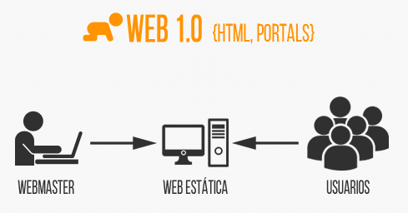
Características
WEB 1.0
La web 1.0 es la forma más básica que existe de navegadores de solo texto. Apareció hacia 1990 y es muy primitiva para lo que hoy ofrece la web.
La web 1.0 la utilizan personas conectadas a la web utilizando Internet y es de solo lectura y el usuario es, básicamente, un sujeto pasivo que recibe la información o la pública, sin que existan posibilidades para que se genere la interacción con el contenido de la página.

Slide 4
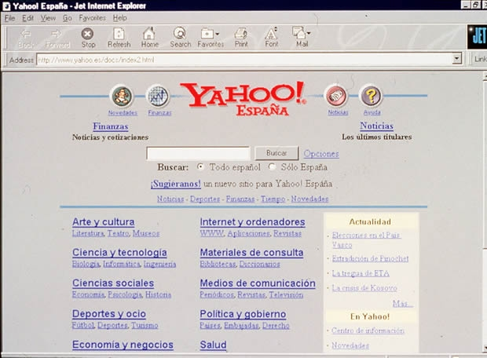
Elementos de diseño típicos
Páginas estáticas para el usuario que la visita
El uso de frame set o marcos
Extensiones propias de HTML como el parpadeo y las marquesinas, etiquetas introducidas durante la guerra de los navegadores.
Libros de visitas en línea o guestbook
Botones GIF
Formularios HTML enviados vía email

Slide 5


Características
WEB 2.0
Acuñado en 2004 por O’Reilly.
Enfocada en comunidades de usuarios.
Wikis.
Blogs.
Chats.
Foros.
…
Fomenta el intercambio de información.
Gestionada por el usuario humano.

Slide 6




Características
Tecnologías
Dinámica.
Interactiva.
Favoreciendo colectividad & trabajo en equipo.
Bidireccional.
CSS.
RSS / ATOM
JSON

Slide 7
Características
Primera mención en 2006 por Zelman.
Son apps web conectadas con apps web.
Conocida como web semántica.
Usa eficientemente los datos.
Interoperativa.
Evolucionan las redes sociales.
Está gestionada en la nube usando los datos semánticos.
Ofrece personalización de acuerdo a la actividad en la red.
Busca flexibilidad y versatilidad.
Pretende que cualquier usuario desde cualquier dispositivo tenga alcance a la red.
WEB 3.0

Slide 8



Tecnologías.
Bases de datos estandarizadas.
Inicios y desarrollo de la inteligencia artificial.
Web semántica.
Espacios tridimensionales.

Slide 9
Características
WEB 4.0
Comienzos en 2016.
Busca ser predictivo.
Ser más interactivo.
Persigue comprender el lenguaje natural.
Presenta innovaciones en sistemas de comunicación máquina a máquina.
Utiliza información de contexto
GPS.
Sensores.

Slide 10
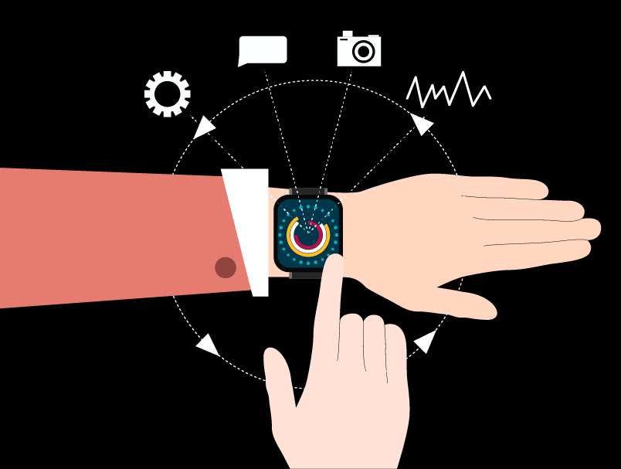


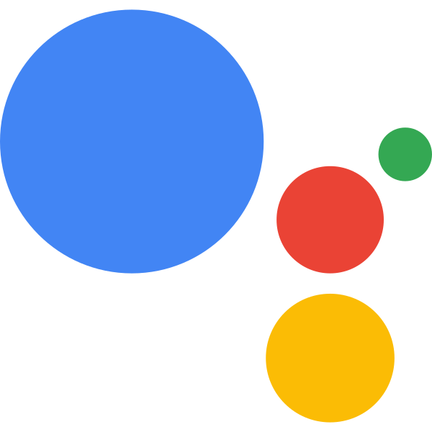
Tecnologías
Deep Learning.
Machine Learning.
Asistentes de voz.
Inteligencia Artificial.
M2M
Speech 2 Text
Tecnología Vestible

Slide 11
Referencias
https://www.esan.edu.pe/apuntes-empresariales/2015/05/web-3-diez-caracteristicas-que-te-permitiran-identificarla/
https://umch.edu.pe/arch/hnomarino/74_Historia%20de%20la%20Web.pdf
https://www.esan.edu.pe/apuntes-empresariales/2019/03/que-es-la-web-40-y-por-que-debes-estar-preparado-para-lo-que-se-viene/
https://cursosdedesarrollo.com/2019/11/arquitectura-web-2-0-dinamica-en-el-servidor/
https://cursosdedesarrollo.com/2019/11/arquitectura-web-1-0/
https://cursosdedesarrollo.com/2019/12/arquitectura-web-3-0-frontend/
https://cursosdedesarrollo.com/2019/12/arquitectura-web-4-0-entornos-desacoplados/

